Slide 1
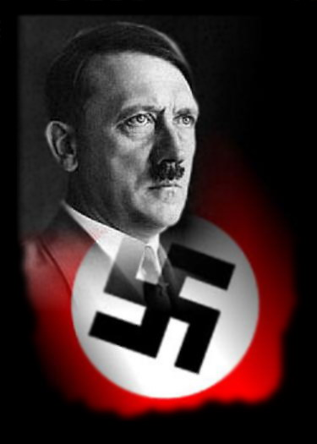
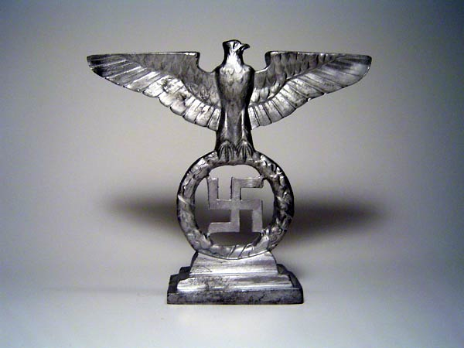
ADOLF HITLER

Slide 2
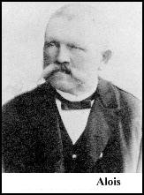
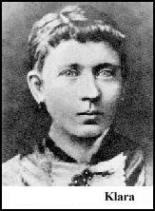
20.4.1889 (tedanja Avstro-Ogrska)

Slide 3
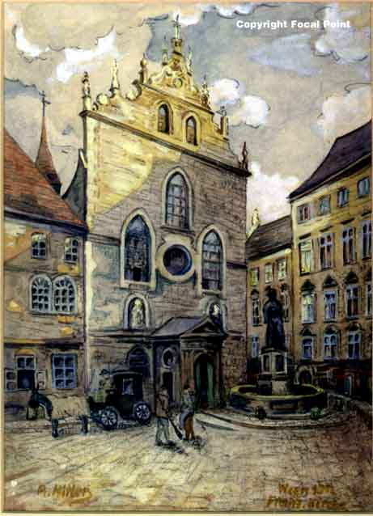
Odraščanje
Dokončal 5 razredov OŠ
Kavbojci in Indijanci
Veselje do slikanja
Neuspel vpis na
akademijo(2x)
Umre mu mama
Izogne se vpoklicu
v vojsko

Slide 4
Hitler in 1. sv vojna
Sam se javi v Bavarsko armado
V bitki na Somu je ranjen
Po zdravljenju se vrne na fronto
Zastrupitev
Konec 1. sv vojne dočaka v bolnišnici s činom poddesetnika

Slide 6
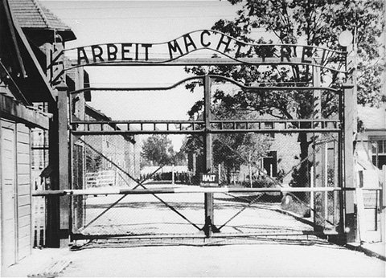
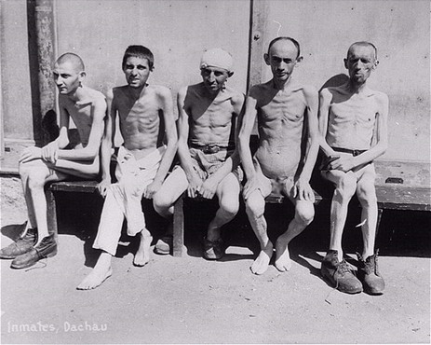
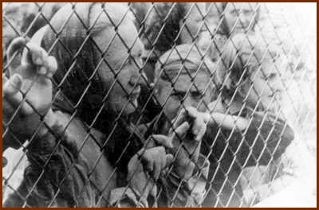
Hitler in Judje
Hitler je sovražil jude.Menil je, da so krivi za poraz Nemčije v 1. sv. Vojni.

Slide 7
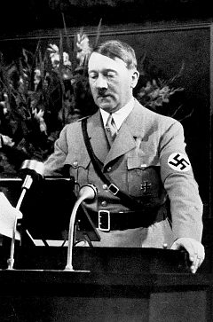
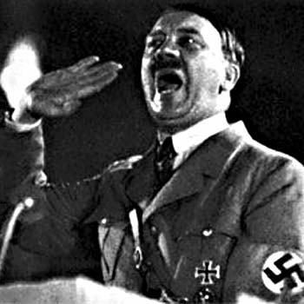
Jesen 1919 - vstop v
Nemško delavsko stranko
(propaganda)
→Nacionalsocialistična
nemška delavska stranka
Februar 1920- 1. govori
množici in doseže velik
uspeh. Ljudi je lahko
spravil v trans. To ga
naredi samozavestnega.

Slide 8
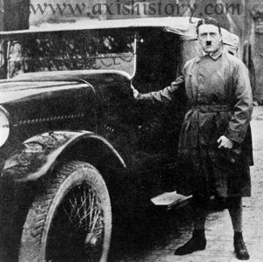
1923 hoče priti
na oblast
Obsodijo ga
na 5 let zapora
Po 9 mesecih
je že zunaj

Slide 9
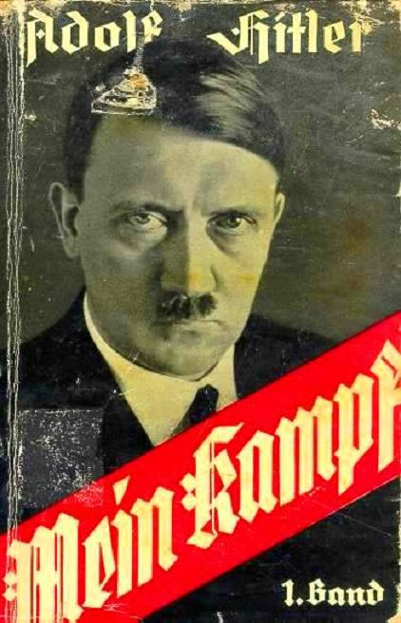
Knjiga Mein Kampf
Štiri leta in pol boja
proti lažem, neumnosti
in bojazljivosti.
Obsodil Žide in komuniste,
da so krivi za težave Nemčije.
Spodbujal je Nemce, da se morajo
maščevati za poraz, ki so ga doživeli
ob koncu prve svetovne vojne.
Zagovarjal je pomembnost rasne čistosti in zakonov, ki bi ustvarili rasno čisto Nemčijo, ki bi vladala Svetu.
Nacistična oblast je
knjigo kot poročno darilo podarjala
mladoporočencem.

Slide 10
Leta 1929je prišla gospodarska kriza.
Posledice so bile velike, zato so se ljudje pridruževali Hitlerjevi stranki. Obljubljal je, da bo odpravil krizo in uničil komunistično nevarnost.
Leta 1930 so nacisti na volitvah dobili šest milijonov glasov in postali druga najpomembnejša stranka.
Po zmagi nacistov na volitvah je bil januarja 1933 imenovan za kanclerja.

Slide 11
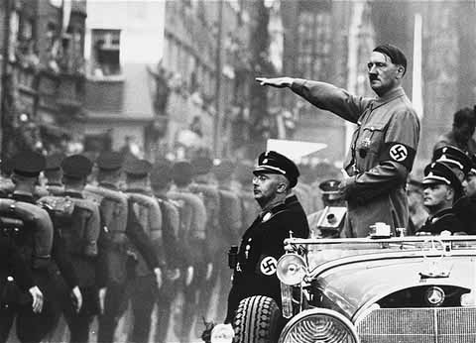
Ko tedanji predsednik (Hindenburg) umre (1934) Hitler prevzame tudi njegove dolžnosti. Združil je vlogo kanclerja in predsednika ter postal vrhovni poveljnik oboroženih sil in državni poglavar, postal je der Führer.

Slide 12
Hitler je začel je uveljavljati vojaško industrijo in s tem dal vedeti, da vojna bo.
S Hitlerjevim podpisom sporazuma o nenapadanju s SZ so se končale nemške priprave na vojno
1.9.1939 je Nemčija napadla Poljsko in s tem se je začela druga svetovna vojna.

Slide 13
Na Hitlerja je bil 20.
julija 1944 izveden
atentat, ki je bil
neuspešen. Vodil ga je častnik Klaus Stauffenberg.

Slide 14
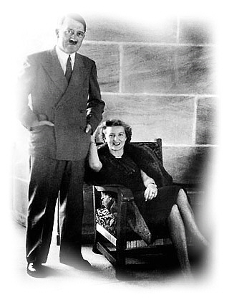
Dan pred
samomorom
se je poročil se je
poročil
z Evo Braun( 29
April 1945
00.30)

Slide 15
Hitlerjeva smrt
Skupaj z ženo je 30.4.1945 v podzemnem bunkerju naredil samomor.
Z ženo sva si izbrala smrt, da bi se izognila sramoti odstavitve ali kapitulacije. Želiva, da naju nemudoma sežgo na mestu, kjer sem v dvanajstletni službi svojemu narodu opravil večino svojega dela.

Slide 16
